Slide 1

编译器设计专题实验课2025
2025.04

Slide 2
一、第一次实验反馈
关于考勤
两个打卡群签到，测试一下易用性，任意一个签到都有效。最终取了两个群人数的并集，而非签到并集。第一次实到188人。
占总选课人数90%。
以后只需要在编译打卡-师生群里面完成签到打卡即可，签到地点为西安交通大学西一楼，计科22编译已经进入解散流程。
签到时间为早上8点-下午18：30之间某一时间
2 关于作业，思源学堂lab1
已经批阅部分，对成绩有异议可以课下找我
Notes:
实验课，设置8周时间，我们安排6-8次实验。
第一个问题：学形式语言与编译课程的用处是什么？深层次的对程序语言的理解。
一种语言有若干种描述方式：文法描述 通过严格定义的规则来构造语言中的每个合法句子，是一种生成式系统。自动机法是对一个句子进行合法性检验，当然也是通过一种逻辑推理系统，也就是自动机自动的完成整个检验过程。是一种判别式系统。文法描述是自上而下的宏观。自动机则是从微观向宏观。
第二个问题，编译器的实现过程是什么，从高级程序设计语言转换为机器可以理解的语言。
MIPS处理器是八十年代中期RISC CPU设计的一大热点。MIPS是卖的最好的RISC CPU，x86是cisc

Slide 3
一、第一次实验反馈
2 关于第一次作业存在的问题
无法领取算力券或者无法领取免费试用可以联系客服，提交工单解决。有算力券或者有免费试用二者其一均可以覆盖所有需求，免费使用阿里云的dsw环境。
对阿里云虚拟环境不能接受，可以采用vscode本地化代替。采用云环境能够一次编程处处运行，较好解决多个环境由于配置不一引起的出错问题。
Pai-教学科研平台提供了大量示例代码，能够较好上手基础机器学习和深度学习
Notes:
。

Slide 4
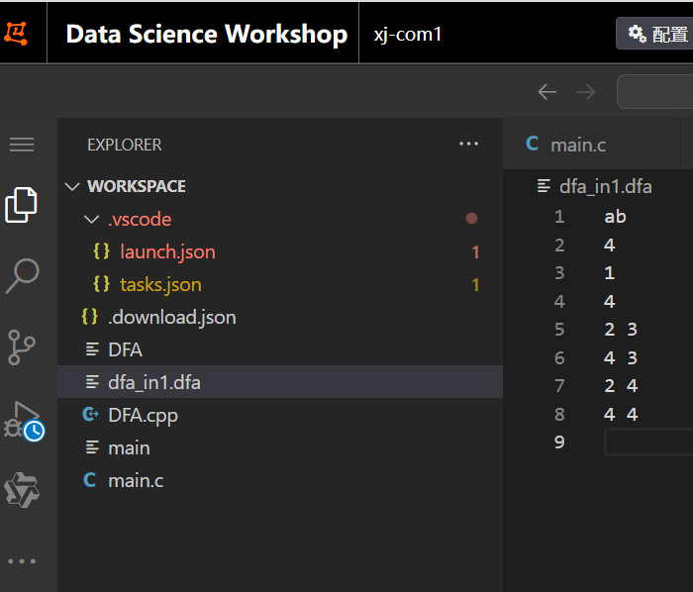
一、第一次实验反馈
实验1
完成DFA，要求有输入和输出截图
2
a
a
a|b
1
a
b
4
b
3
b
根据DFA和可接受字符，以及长度限制可以获得词法单元
例如本例的词法单元

Slide 5
二、实验安排
实验一 词法分析组合DFA
实验二 词法分析器scnner实现
实验三 语法分析LR(0)规范集设计实现
实验四 语法分析写出SLR(1)分析表
实验五 语义分析实现SLR引导的语义分析框架
实验六 中间代码生成，设计属性文法、使用符号表进行语法翻译实现中间代码
实验七设计存储格式、 构建内存映像
实验八产生调用活动记录的代码序列产生可执行代码
验收从第六次开始，会生成中间代码
课表安排

Slide 6
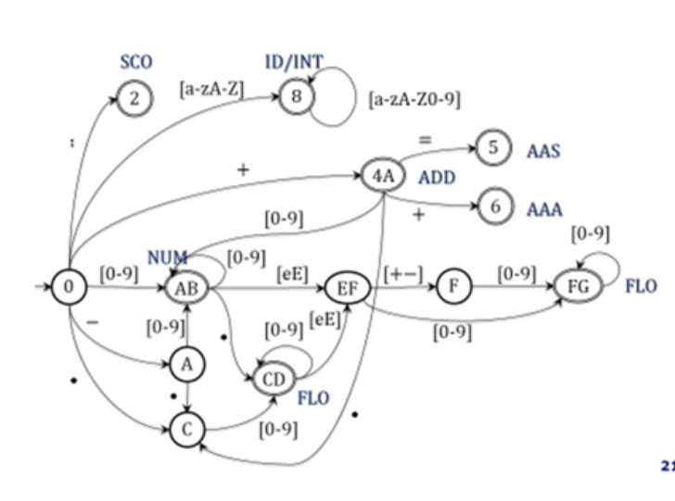
三、第二次实验任务
根据第一次实验写一个复杂的DFA，能够识别某种类C语言的词法单位

Slide 7
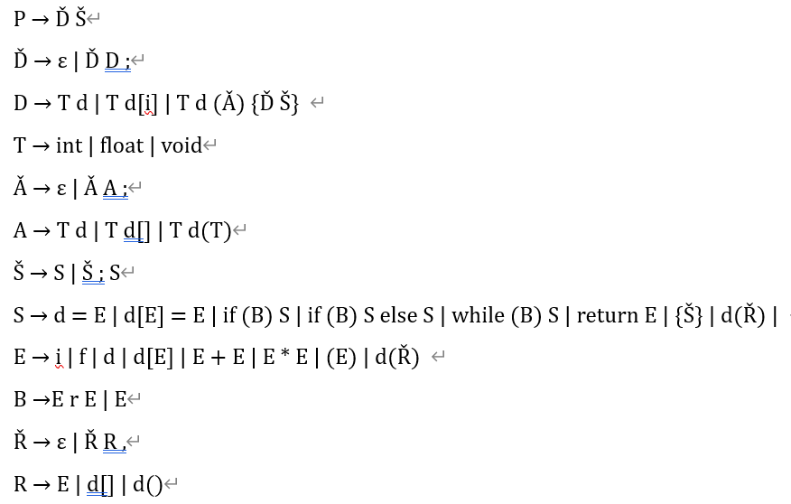
三、第二次实验任务
实验2，实现某种类C语言的词法分析器
已知某类C语言的文法，写一个扫描器，能够识别该语言的所有词法单位。
变元都是语法单元。程序P；声明表Ď；声明D；类型T；形参表Ǎ；形参A；Ř实参表；实参R；语句表Š；语句S；表达式E；布尔表达式B。
终结符为词法单元。d（语言ID）；整数i（语言NUM）；实数f（语言FLO）；算术运算符o（语言{+, -, *, /}）；关系运算符r（语言{<, >, ==, <=, >=, !=}；以此类推。

Slide 8
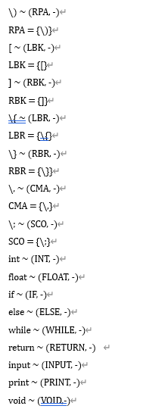
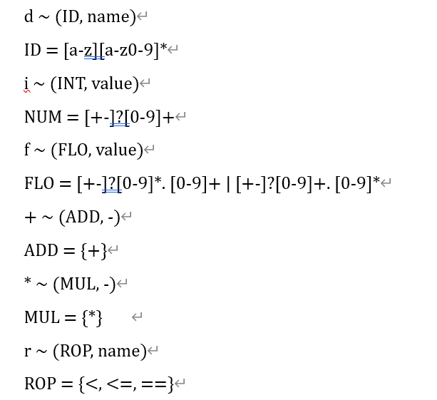
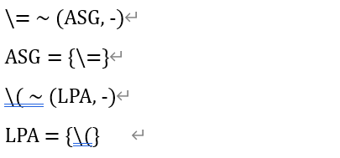
三、实验过程
词法记号列表：
实验2

Slide 9
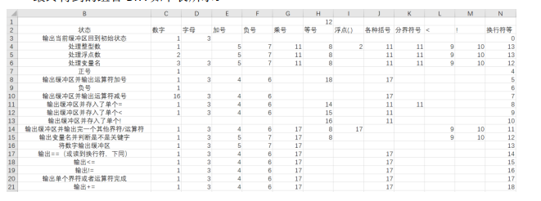
三、实验过程
实验2
实现步骤和要求
1：第一种方法，利用DFA实现，
2：第二种方法，放弃DFA，直接实现词法分析器scanner（），识别该类C语言的token元素

Slide 10
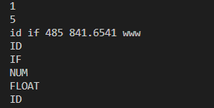
三、第二次实验任务
第二种思路准备
写一个scanner程序，采用C++编写，在Windows下编译得到scanner.exe
程序有两个运行模式：例如：先输入1，再输入符号串个数n，然后输入n个用空格分隔的符号串，程序会给出每个符号串对应的类型或者先输入2，然后任意输入一行语句，程序会对语句进行词法分析，并给出每个单词对应的类型。
输入样例1：
1
5
id if 485 841.6541 www
输出样例1：
ID
IF
NUM
FLOAT
ID

Slide 11
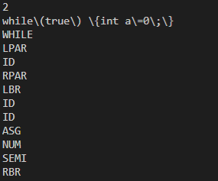
三、第二次实验任务
第二种思路准备
输入样例2：
2
while\(true\) \{int a\=0\;\}
输出样例2：
WHILE
LPAR
ID
RPAR
LBR
ID
ID
ASG
NUM
SEMI
RBR

Slide 12
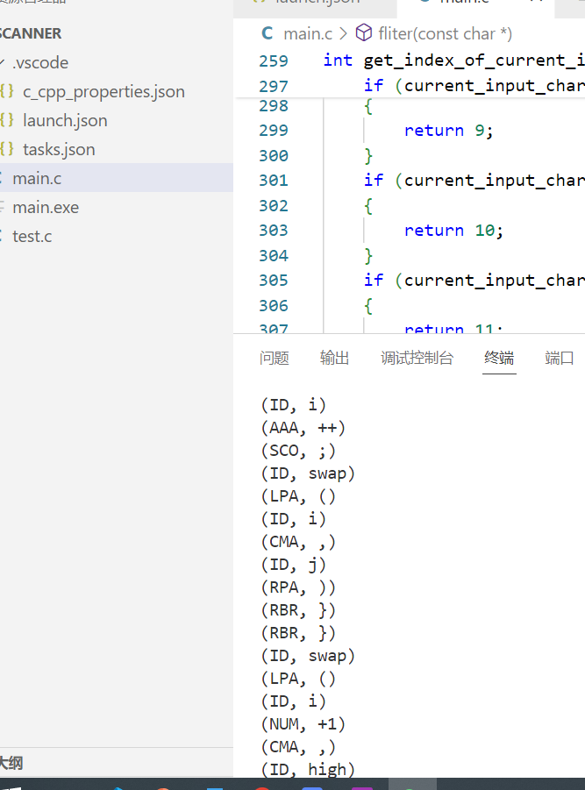
三、实验过程
实验2
1、利用DFA实现上述词法分析器scanner（），能够识别该类C语言的token元素（必做）

Slide 13
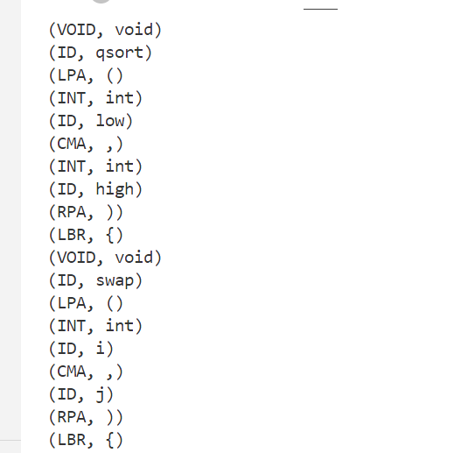
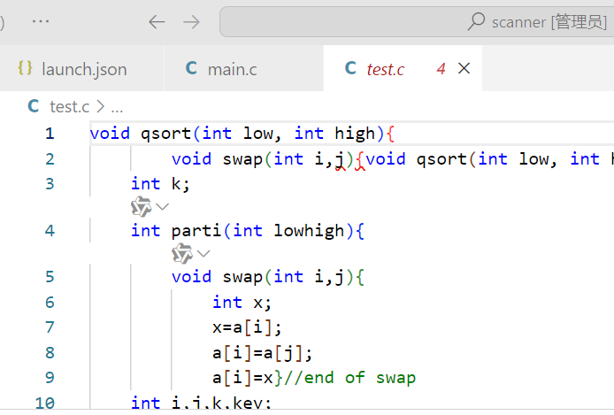
三、实验过程
实验2
1、例如写一个测试文件test.c 词法分析器输出如上述右边
2、将终端输出到一个文件（目的是将词法分析的结果作为后续分析的输入文件）

Slide 14
三、实验过程
实验2
利用正则式flex来实现上述功能，被scanner调用（选做）
提交的报告中体现该类C语言的flex正则式写法，输入仍然是一段代码，输出如必做部分所示。

